Slide 1
Тестові завдання
Біорізноманіття тварин. Безхребетні

Slide 2
Завдання 1
Яка таксономічна одиниця не використовується ботаніками, але використовується зоологами?
А Царство
Б Відділ
В Клас
Г Тип

Slide 3
Завдання 2
Яка ознака є спільною у інфузорії та евглени зеленої?
А наявність трихоцист
Б наявність пелікули
В наявність порошиці
Г наявність 2 ядер

Slide 4
Завдання 3
Які клітини Гідри прісноводної виконують функції захисту та ураження здобичі?
А жалкі
Б статеві
В травні
Г нервові

Slide 5
Завдання 4
Молюск, який має легеню, це-
А Скойка перлова
Б Восьминіг гігантський
В Ставковик великий
Г Беззубка звичайна

Slide 6
Завдання 5
Який орган є у сцифоїдних медуз і відсутній у гідри?
А рот
Б ропалія
В щупальці
Г сім′яник

Slide 7
Завдання 6
Укажіть організм, який у дорослому стані веде вільноживучий спосіб життя.
А трихінела
Б піскожил
В сисун котячий
Г ціп’як свинячий

Slide 8
Завдання 7
Збудником сонної хвороби є
А лейшманія
Б малярійний плазмодій
В трипаносома
Г лямблія

Slide 9
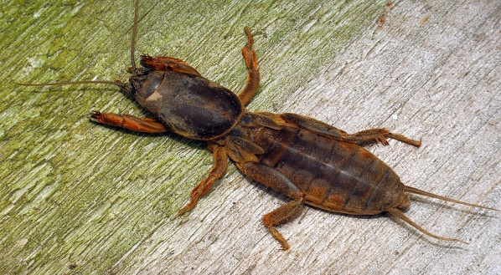
Завдання 8
Учні вивчали будову зображеної тварини. За певною ознакою довели, що вона є представником типу Членистоногі. Яка ознака стала доказом?
А перетинчасті крила
Б хітиновий покрив тіла
В риючі передні кінцівки
Г гризучий ротовий апарат

Slide 10
Завдання 9
Реакції на подразнення в представників найпростіших – це
А інстинкти
Б рефлекси
В таксиси
Г настії

Slide 11
Завдання 10
У якого з перелічених організмів є скелет:
А амеба
Б гідра
В аурелія
Г кораловий поліп

Slide 12
Завдання 11
При дослідженні зовнішньої і внутрішньої будови черв′яка було виявлено: тіло має головку, на якій є присоски та гачки, шийку та декілька члеників, травна система та порожнина тіла відсутні. До якого класу належить цей паразит?
А Плоскі черви
Б Сисуни
В Стьожкові
Г П′явки

Slide 13
Завдання 12
Нервова система молюсків:
А дифузного типу
Б побудована за типом драбинки
В складається з надглоткового та підглоткового гангліїв
Г розкидано-вузлового типу

Slide 14
Завдання 13
У якого з перелічених організмів є параподії?
А гострик
Б біла планарія
В дощовий черв′як
Г тихоокеанський палоло

Slide 15
Завдання 14
Яку функцію НЕ виконує гемолімфа комах?
А транспортування кисню
Б транспортування поживних речовин
В транспортування біологічно активних речовин
Г транспортування продуктів обміну речовин

Slide 16
Завдання 15
До якого ряду комах належить цвіркун?
А Твердокрилі
Б Лускокрилі
В Прямокрилі
Г Перетинчастокрилі

